Slide 1

Audiência Pública - Mercado de Criptoativos
Brasília, 26 de junho de 2019.
Fernando Furlan
Presidente

Slide 2
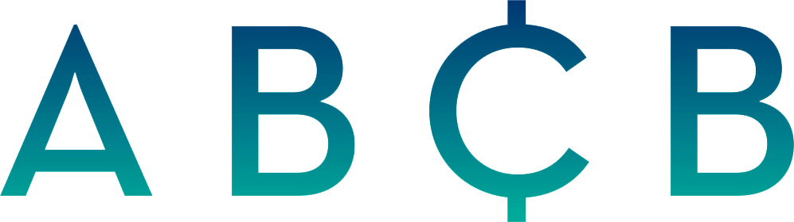

QUEM SOMOS
CULTURA ORGANIZACIONAL
OBJETIVOS
Estabelecer um canal institucional de diálogo entre usuários, empresas do setor, parlamentares e reguladores;
Facilitar, desenvolver e estimular iniciativas conjuntas que permitam a adoção pelo mercado de criptoativos;
Viabilizar a institucionalização de um marco regulatório para a criptoeconomia;
Defender uma criptoeconomia saudável, fomentando instituições que gerem mais inovação e livre concorrência, com privacidade e segurança para os usuários;
Prover informação de qualidade sobre a criptoeconomia para toda a sociedade.

Slide 3


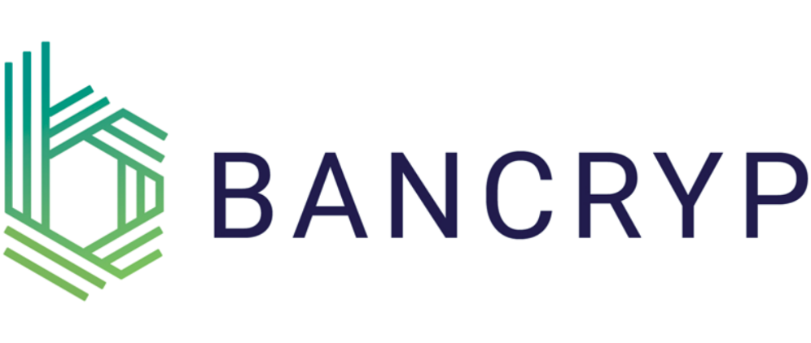


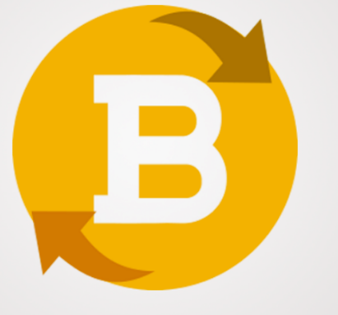

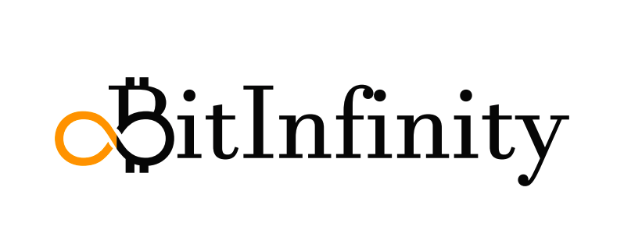






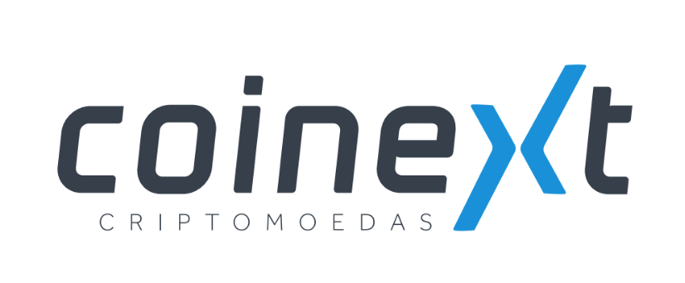

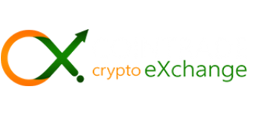




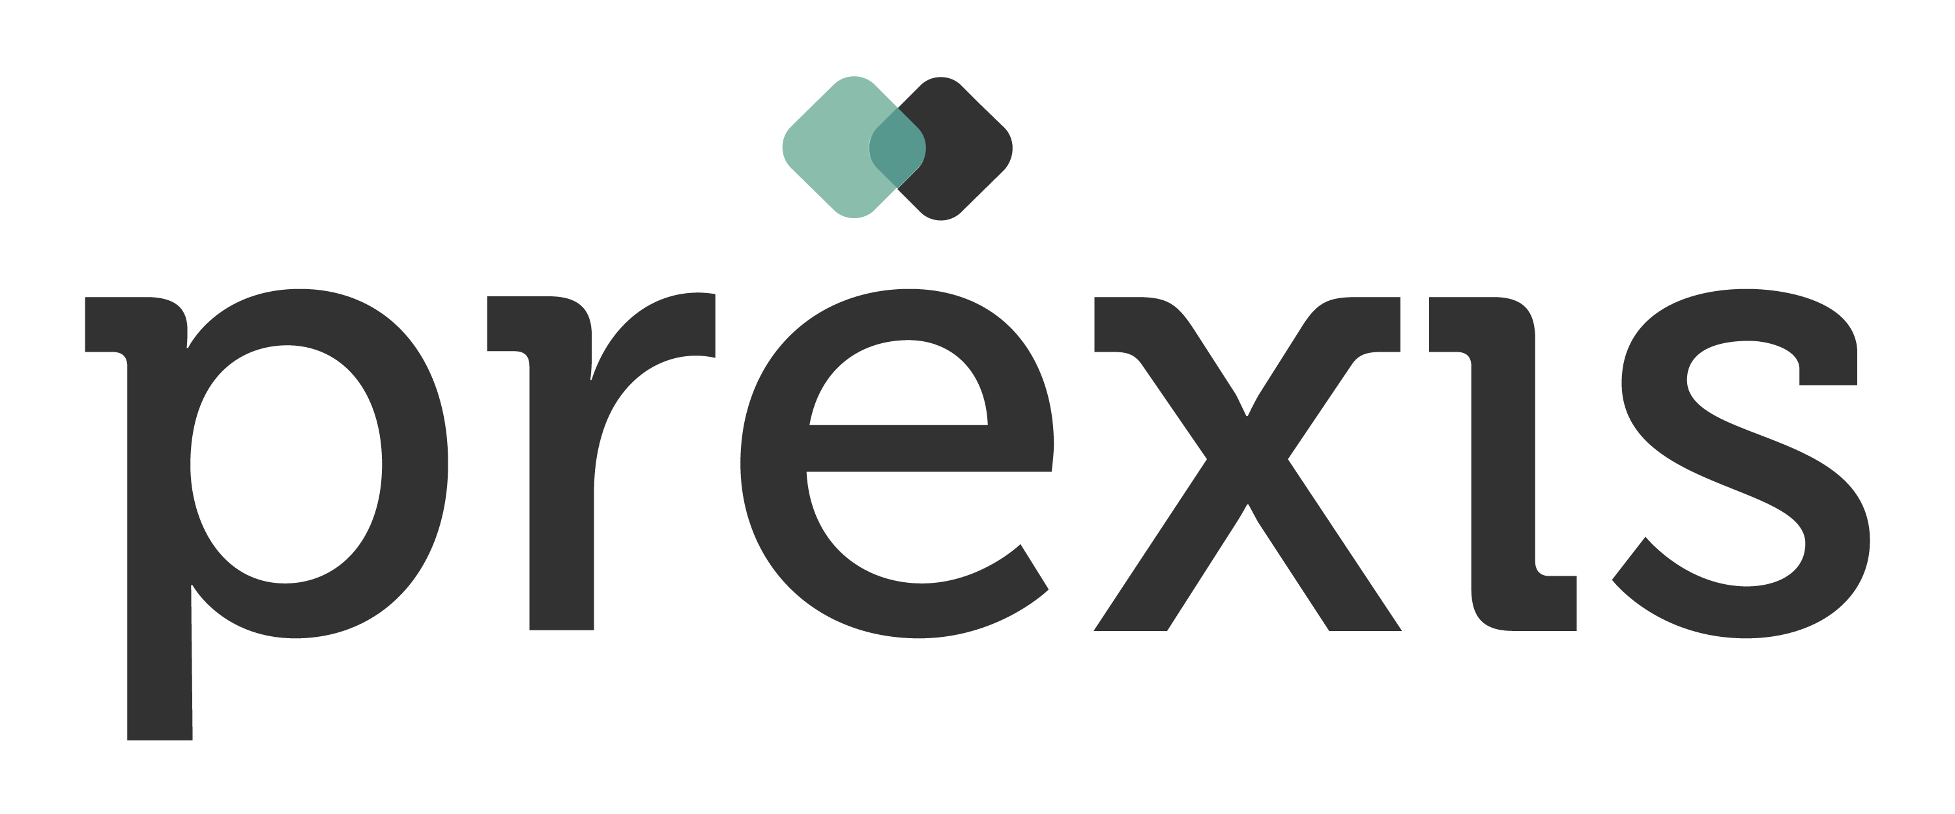

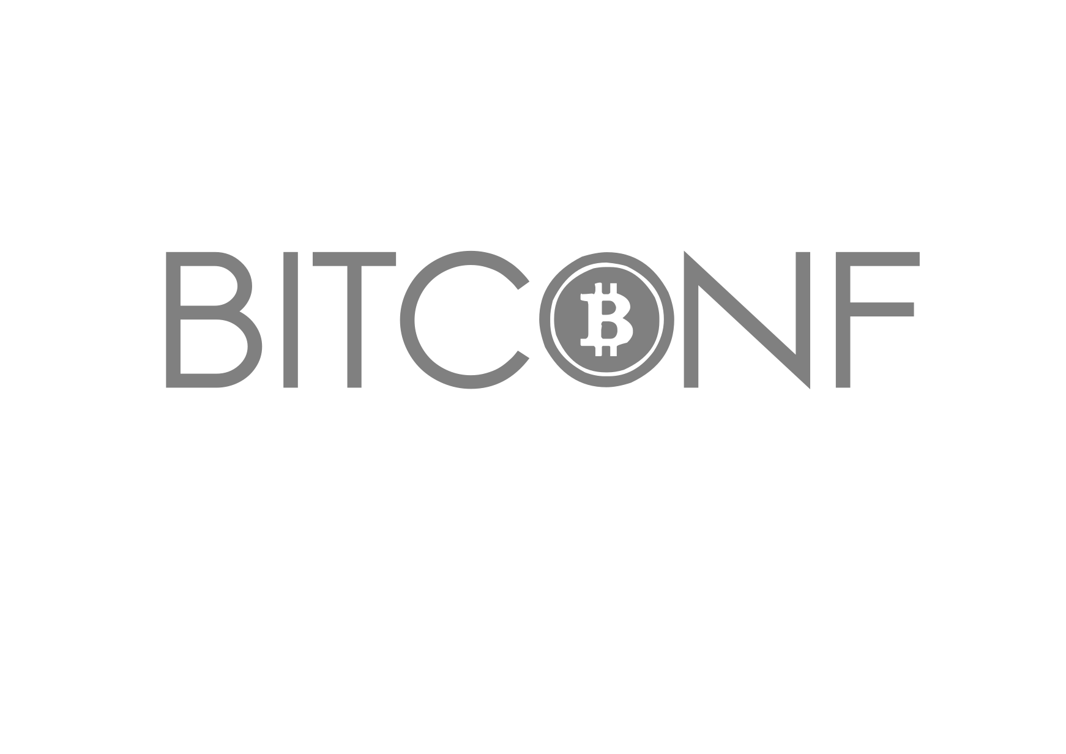

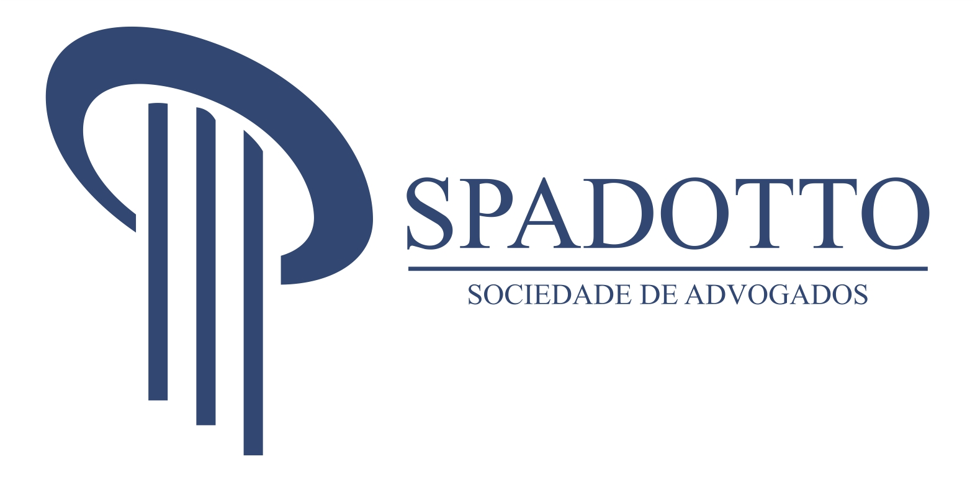

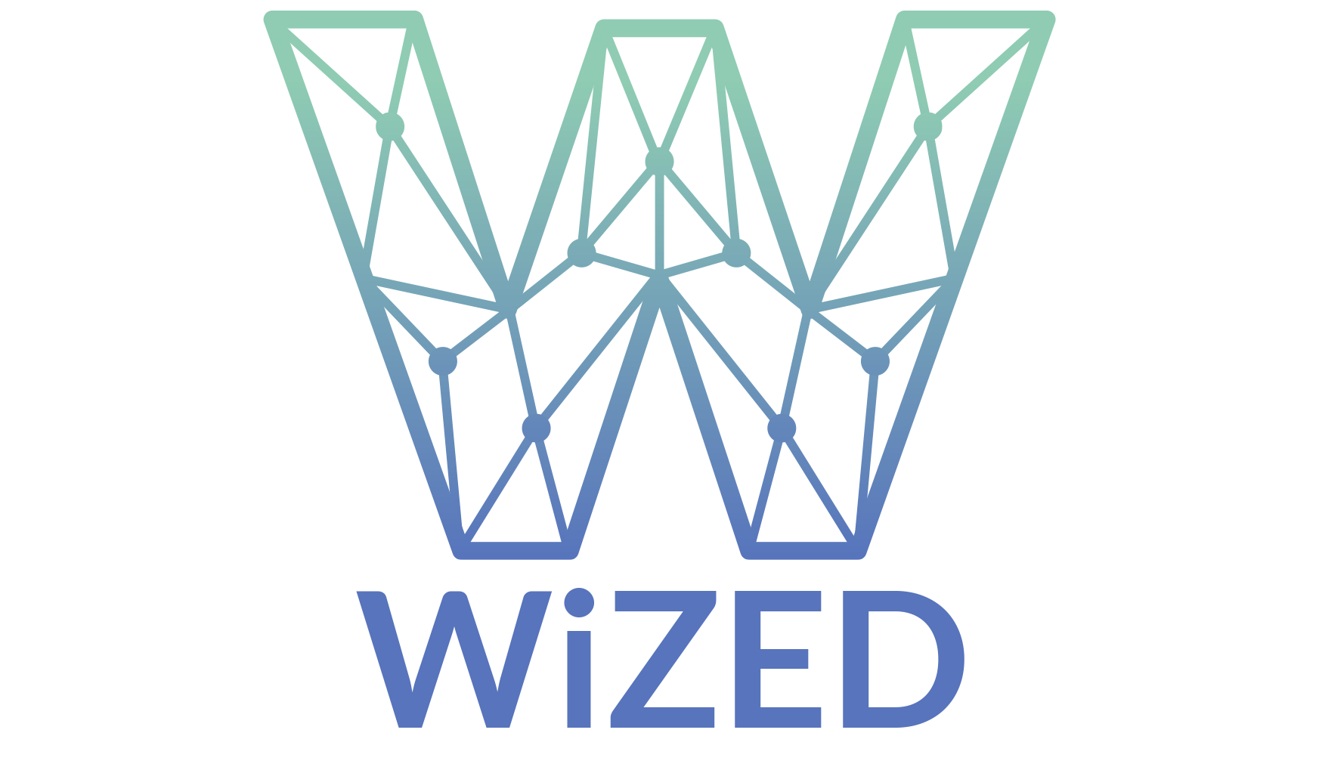

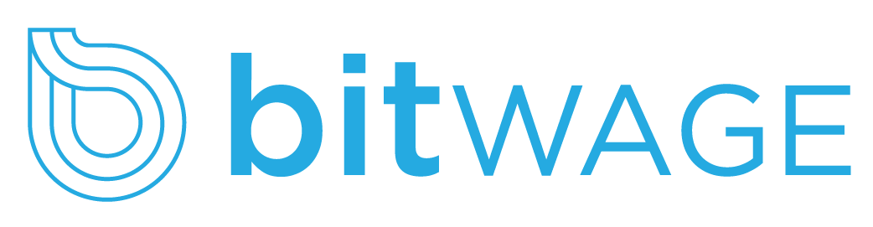
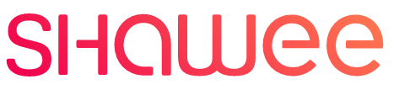

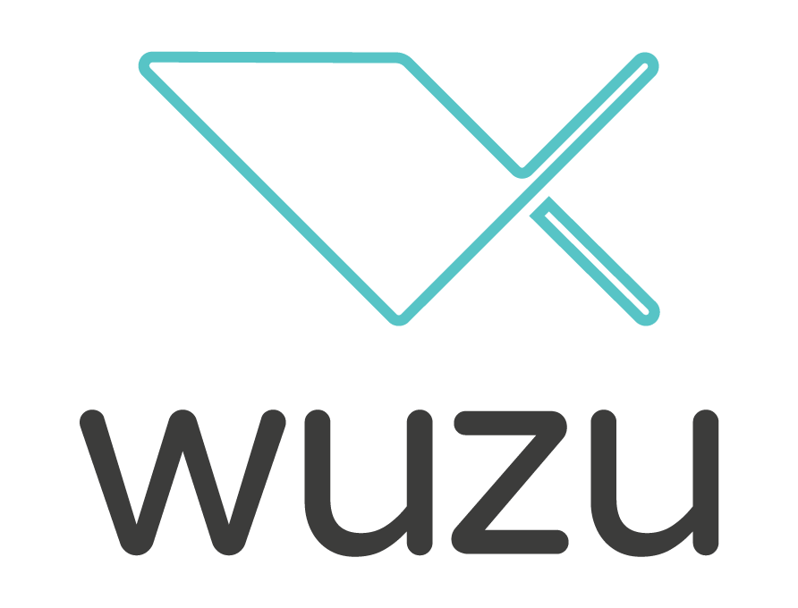
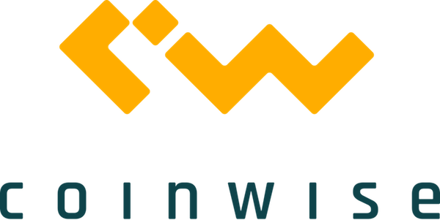


QUEM SOMOS
Nº Total associados: 37
OS ASSOCIADOS

Slide 4
POTENCIAL
TAMANHO DO SETOR
Número de carteiras ativas de Bitcoin:
2009: menos de 1000
2013: 80,000
2019: 700,000
Volume diários de compra/venda de criptomoedas:
2009: insignificante
2013: $1 bilhão
2019: $300 bilhões
2274
Quantidade de criptomoedas
259
Exchanges com volume diário maior que $100 mil
1725
Quantidade de ICOs (crowdfundings) realisados
Fonte: CoinSchedule.com (2019).

Slide 5
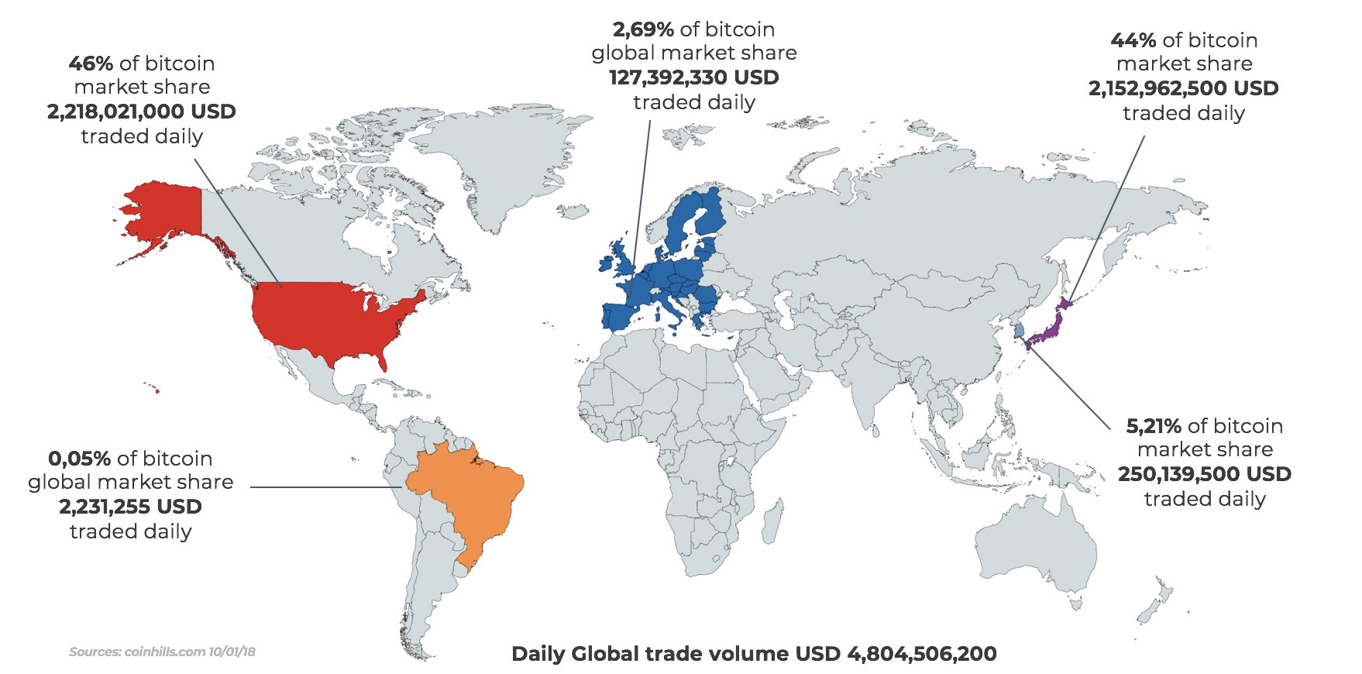
POTENCIAL
NÚMEROS DO MERCADO GLOBAL
No começo de 2018, o Brasil já era responsável por 0,05% das transações diárias com Bitcoin no mundo.

Slide 6
POTENCIAL
NÚMEROS DO MERCADO NACIONAL

Slide 7
POTENCIAL
PRINCIPAIS BENEFÍCIOS DAS TRANSAÇÕES COM BLOCKCHAIN
ECONOMIA DE TEMPO. Em algumas situações, como sistemas de pagamentos globais, o processamento de transações Blockchain pode levar apenas alguns minutos, ao invés de dias;
MINIMIZAÇÃO DE CUSTOS. O acesso confiável a uma base de dados distribuída e consistente elimina custos operacionais, como a integração de sistemas heterogêneos e, principalmente, custos com intermediários;
REDUÇÃO DE RISCOS. A mitigação de fraudes, de adulterações e de outros crimes cibernéticos é facilitada pelo acesso transparente a dados imutáveis e íntegros;
AUMENTO DA CONFIANÇA. Os processos e registros compartilhados com segurança e maior transparência facilitam a verificação e auditoria e asseguram o bom funcionamento da infraestrutura tecnológica da qual dependem os parceiros de negócios.
Fonte: CPQD

Slide 8
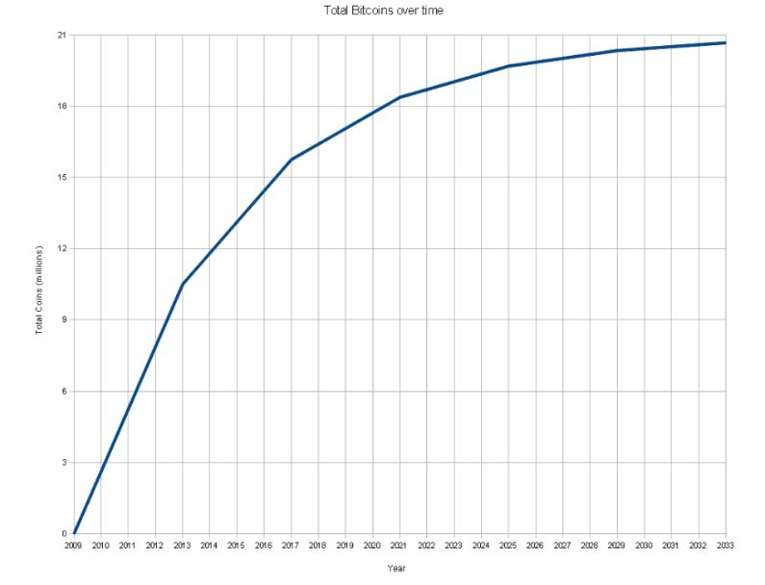
SEGURANÇA
LASTRO E SUPOSTA BOLHA DO BITCOIN
O BITCOIN TEM LASTRO?
NÃO. O Bitcoin não precisa de lastro.
Uma das principais funções do lastro em uma moeda comum é garantir a escassez de oferta dela. Entretanto, essa já é uma das características intrínsecas do Bitcoin. A moeda digital Bitcoin é escassa por natureza em seu código fonte e sendo assegurada pela tecnologia da Blockchain. Ao final de suas emissões, serão 21 milhões de bitcoins no mercado.

Slide 9
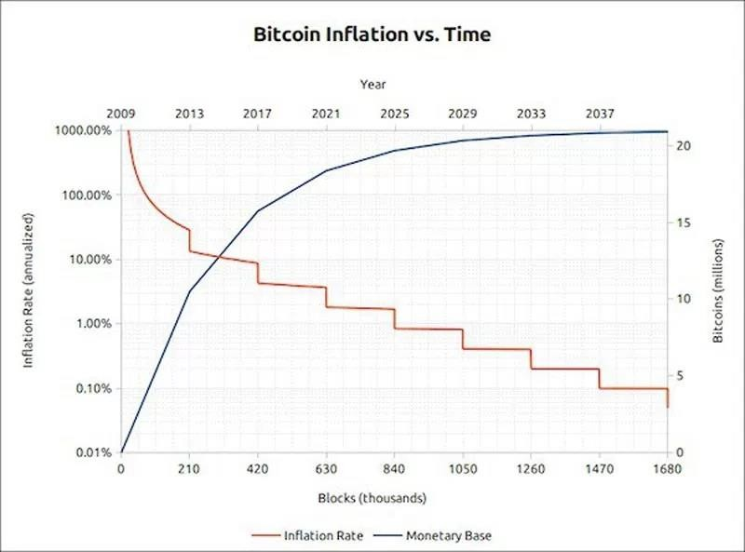
SEGURANÇA
LASTRO E SUPOSTA BOLHA DO BITCOIN
SE NÃO TEM LASTRO, É BOLHA?
NÃO. A escasssez inexorável do Bitcoin impede a criação de moedas de forma descontrolada e sem garantias, o que impossibilita uma hiperinflação. Novos blocos a serem minerados são gerados a cada 10 minutos assegurando sua veracidade e atualizando constantemente essas informações. Tudo é registrado mundialmente em um sistema de Blockchain pública que permite a conferência dos dados por qualquer pessoa. A inflação do Bitcoin é prevista e controlada.
Estamos aqui!

Slide 10
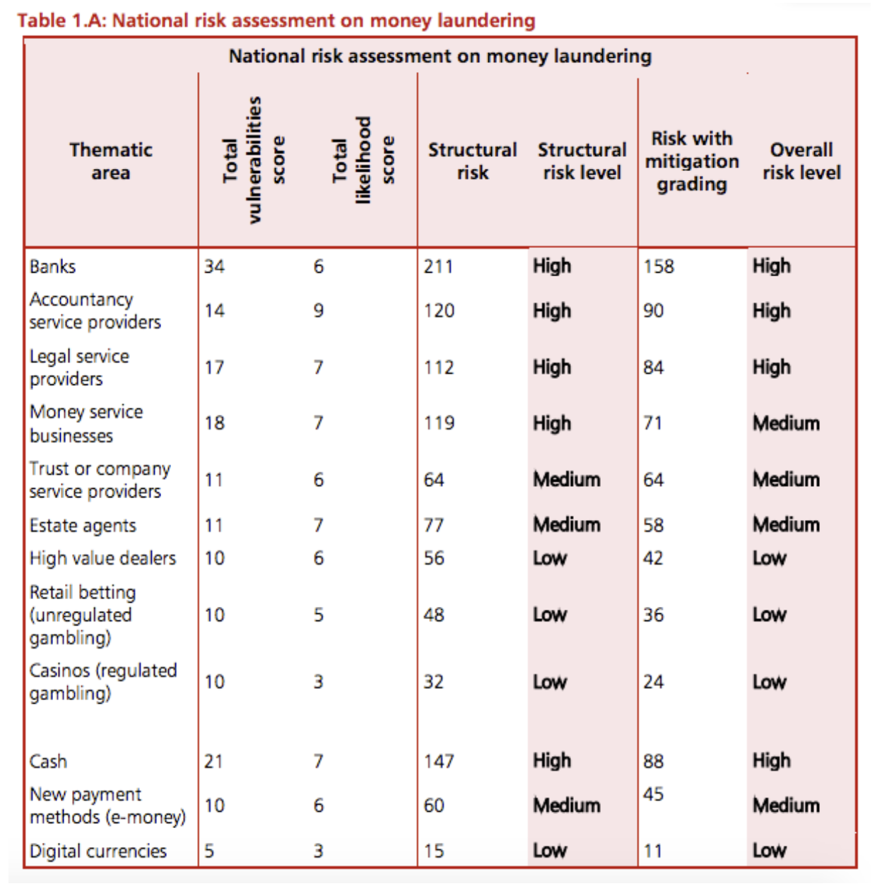
SEGURANÇA
LAVAGEM DE DINHEIRO
Relatório do Tesouro do Reino Unido sobre lavagem de dinheiro, entre 2015 e 2017, constatou que o risco dessa prática delitiva se dar por criptomoedas ainda é baixo, acrescentando que as preocupações a respeito do anonimato, celeridade de pagamentos e possibilidade de remessas externas são as mesmas daquelas enfrentadas em relação a outros instrumentos financeiros tradicionais.
Fonte: UNITED KINGDOM. UK national risk assessment of money laundering and terrorist. (out/2017).

Slide 11

A Tecnologia Blockchain ajuda a:
Evitar ou reduzir a:
- Evasão Fiscal
- Lavagem de Dinheiro
Além de promover:
- A estabilidade macro-econômica (controle e fiscalização em tempo real de operações e das instituições financeiras, reduzindo riscos sistêmicos)
Inclusão financeira
Fonte: BACEN, julho 2018

Slide 12
Sistema Financeiro Nacional
  Autoridade monetária (Banco Central)
  Compensação/Liquidação de transações
  Transações são centralizadas
    Instituições financeiras tem obrigações de capital mínimo, grau de endividamento, etc.
    Para compensar , os bancos cobram juros e tarifas altas
  Eficiências da digitalização e da criptotecnologia
    Redução de custos
    Rapidez/agilidade
    Segurança no registro das transações e contra hackers
  Atenua falhas de mercado
    Concentração econômica
    Assimetria de informação
    Custos de transação

Slide 13
Audiência Pública – Mercado de Criptoativos
Brasília, 26 de junho de 2019.
OBRIGADO!
www.abcb.in
Fernando de Magalhães Furlan
Presidente

